Slide 1
Niveau 1 · Deel 6: Risk en Progress
Project- en Programmamanagement

Slide 2
De laatste twee practices
•
Risk: onzekerheid beheren vóórdat het een issue wordt
•
Progress: voortgang bewaken, escaleren waar nodig
•
Samen: principe 5, manage by exception, in de praktijk

Slide 3
Risico: neutraal begrip
•
Onzekere gebeurtenis die, als die zich voordoet, invloed heeft op de doelstellingen
•
Bedreigingen én kansen — actief allebei beheren

Slide 4
Vijf stappen
•
Identify → Assess → Plan → Implement → Communicate

Slide 5
Figuur 6-1 — processchema vijf stappen Risk
Stap | Kernactiviteit
1. Identify | Risicocontext bepalen, lessen/logs raadplegen, risico's benoemen als oorzaak → gebeurtenis → effect
2. Assess | Beoordelen op probability, impact, proximity, velocity en exposure
3. Plan | Respons kiezen: bedreigingen (vermijden/verminderen/overdragen/delen/accepteren) of kansen (benutten/vergroten/delen/afwijzen)
4. Implement | Gekozen respons uitvoeren door de risicoactie-eigenaar; uitvoering wordt gevolgd
5. Communicate | Risico-informatie continu delen met stakeholders via de reguliere rapportages

Slide 6
Identificeren: oorzaak → gebeurtenis → effect
•
Voorbeeld: onvoldoende bezetting (oorzaak) → training vertraagd (gebeurtenis) → projectvertraging (effect)

Slide 7
Beoordelen
•
Probability × impact (tegen 6 prestatiedoelen)
•
Proximity — wanneer
•
Velocity — hoe snel
•
Exposure — mate van blootstelling

Slide 8
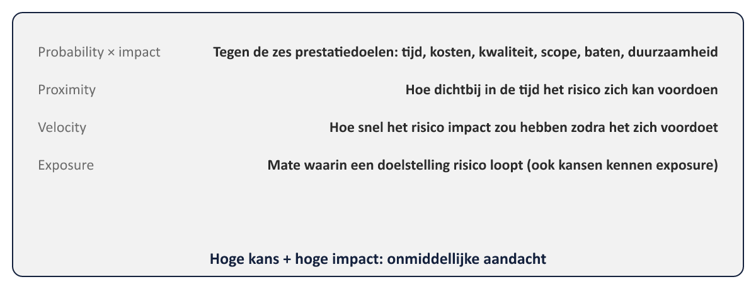
Figuur 6-2 — probability/impact-grid

Slide 9
Inherent vs. restrisico
•
Inherent: vóór respons
•
Restrisico: ná respons
•
Verschil toont of de respons echt genoeg terugbrengt

Slide 10
Reageren: bedreigingen
•
Vermijden · Verminderen · Overdragen · Delen · Accepteren

Slide 11
Reageren: kansen
•
Benutten · Vergroten · Delen · Afwijzen

Slide 12
Eigenaarschap
•
Risico-eigenaar: beheert het risico
•
Risicoactie-eigenaar: voert de respons uit
•
→ precies wat ontbrak bij bevinding 6

Slide 13
Progress: doel
•
Levensvatbaarheid toetsen, plan vs. werkelijkheid vergelijken, corrigeren
•
Het mechanisme achter manage by exception

Slide 14
Tijdgedreven vs. gebeurtenisgedreven
•
Tijdgedreven: vaste intervallen, ongeacht gebeurtenissen
•
Gebeurtenisgedreven: getriggerd door een specifiek moment

Slide 15
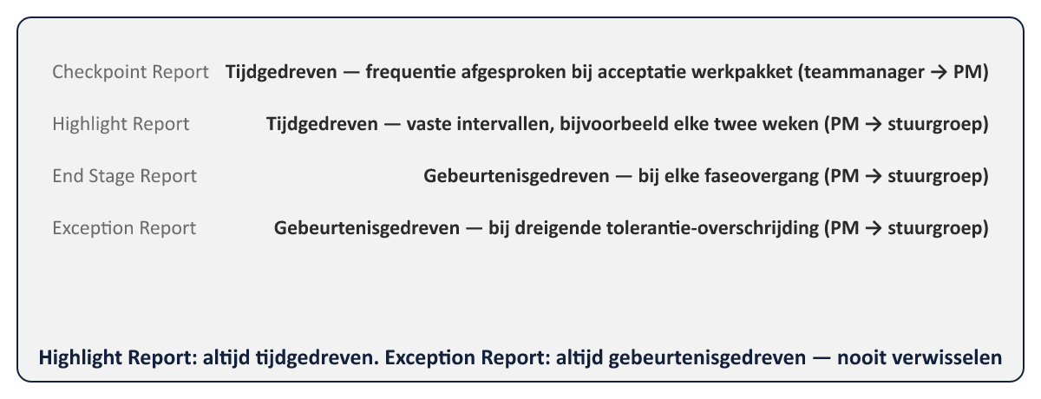
Figuur 6-3 — tijdlijn met vaste intervallen (Highlight) vs. triggerpunten (Exception, End Stage)

Slide 16
Rapportagehiërarchie
•
Teammanager → PM: Checkpoint Report (tijdgedreven)
•
PM → stuurgroep: Highlight Report (tijdgedreven), End Stage Report & Exception Report (gebeurtenisgedreven)

Slide 17
De examenval
•
Highlight Report: altijd tijdgedreven
•
Exception Report: altijd gebeurtenisgedreven
•
Nooit verwisselen

Slide 18
Alle zeven bevindingen: de balans
Bevinding | Principe (deel 2) | Practice
1. Geen levende business case | Ensure continued business justification | Business Case (deel 3)
2. Stuurgroep zonder bevoegdheid | Define roles, responsibilities, relationships | Organizing (deel 3)
3. Eén grote fase | Manage by stages | Progress / Plans (deel 4, 6)
4. Activiteitenplanning | Focus on products | Plans (deel 4) + Quality (deel 5)
5. Geen toleranties | Manage by exception | Progress (deel 6)
6. Risicolijst zonder eigenaren | Learn from experience | Risk (deel 6)
7. Geen zicht op baten | Tailor to suit the project | Business Case (deel 3)

Slide 19
Vooruitblik
•
Deel 7: de processen — hoe alles chronologisch samenkomt, te beginnen bij Starting up a Project

